Slide 1
Iterator
ListIterator
Comparable
Comparator

Slide 2
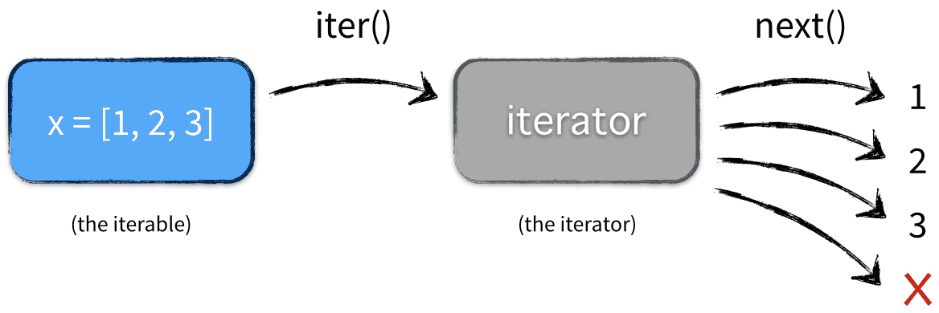
Iterator
Iterator – це об’єкт, який дозволяє проходити в циклі по всій колекції виключно вперед, доступаючись до об’єкту або видаляти його.

Slide 3

Iterator методи
<Any collection>.iterator() –повертає об’єкт ітератора.
hasNext() – повертає true якщо є наступний елемент колекції.
next() – повертає наступний елемент колекції.
remove() – видаляє даний елемент колекції.

Slide 4
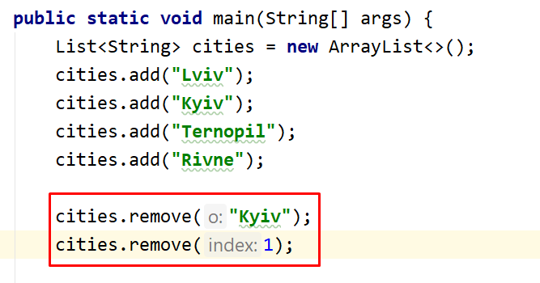
Iterator методи
Для видалення об’єкта з List за значенням та за індексом.

Slide 5
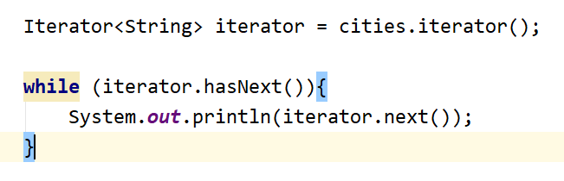
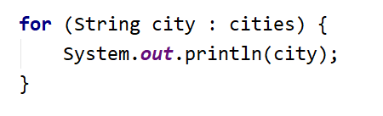
Iterator методи
Перелічити всі елементи за допомогою Iterator
АБО

Slide 6
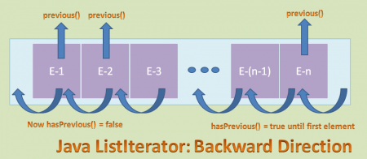
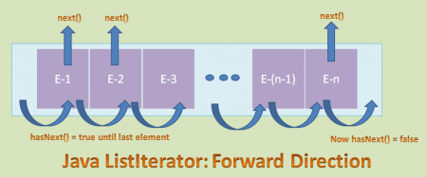
ListIterator
ListIterator – це об’єкт, який дозволяє проходити в циклі по всій колекції в обидві сторони, доступаючись до об’єкту або видаляючи його.
Списки, незалежно від реалізації, мають порядок елементів, що в свою чергу дозволяє працювати з ними через ітератор трохи зручніше.

Slide 7
ListIterator
<List collection>.listIterator() –повертає об’єкт list-ітератора.
add() – додає елемент в колекцію
hasPrevious() – повертає true якщо є попередній елемент.
previous() – повертає попередній елемент.
previousIndex() – повертає попередній індекс.
hasNext() – повертає true якщо є наступний елемент колекції.
next() – повертає наступний елемент колекції.
nextIndex() – повертає наступний індекс.
remove() – видаляє даний елемент колекції.

Slide 8
Code time
Створити ліст елементів типу int, ініціалізувати його (записати декілька елементів).
за допомогою ListIterator змінити значення елементів (наприклад всі помножити на 5, або до всіх додати 1);
вивести на екран всі значення з початку до кінця (за допомогою Iterator);
вивести на екран всі значення з кінця на початок (за допомогою ListIterator).

Slide 9

Comparable
Comparable
Інтерфейс Comparable визначає логіку порівняння об'єктів певного типу для сортування, всередині класу, об’єкти якого будуть порівнюватись і якщо немає доступу до source коду її неможливо змінити.
Employee
this.obj
obj2

Slide 10
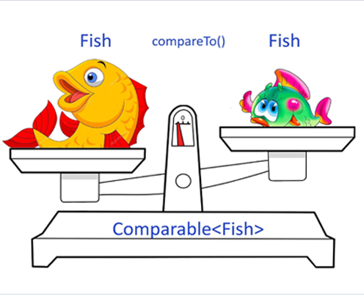
Comparable
Інтерфейс Comparable параметризований типом об'єкта, який він приймає як параметр в метод compareTo(). В даному випадку ми попереджаємо компілятор, які типи об'єктів збираємося порівнювати. Якщо умова ідентичності типів не виконуватиметься, то ми отримаємо помилку ClassCastException. Метод compareTo()в Java порівнює викликає об'єкт з об'єктом, переданим в якості параметра, і повертає в результаті виконання порівняння ціле число:
позитивне, якщо викликаний об'єкт більший за об'єкт, переданого в якості параметра;
негативне, якщо викликає об'єкт менше об'єкта, переданого в якості параметра;
нуль, якщо об'єкти рівні.

Slide 11
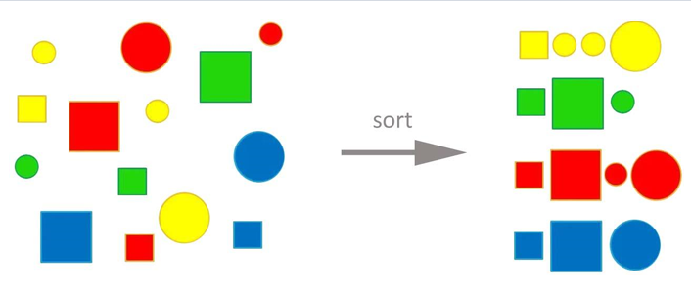

Comparable
Інтерфейс Comparable використовується, коли ми хочемо задати природний (найбільш логічний з нашої точки зору, або з точки зору на задачу) порядок розташування об'єктів при сортуванні. Він також є способом «зашити» алгоритм порівняння об'єктів цього класу на стадії його проектування.
Одним з найбільш простих і ефективних способів впорядкувати масив об'єктів є метод sort()класу Arrays, а колекцію об'єктів у вигляді списку - аналогічний метод класу Collections. Для сортування за допомогою цих методів розробники Java надали нам свободу у виборі способу завдання критеріїв сортування: з реалізацією інтерфейсу Comparable(1) в класі об'єктів, які ми хочемо впорядкувати, або з використанням інтерфейсу Comparator(2).
1
2

Slide 12
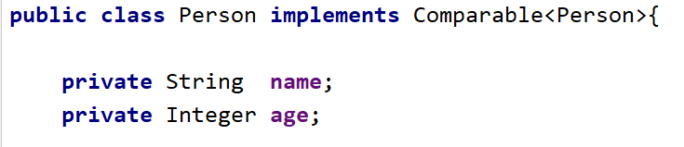
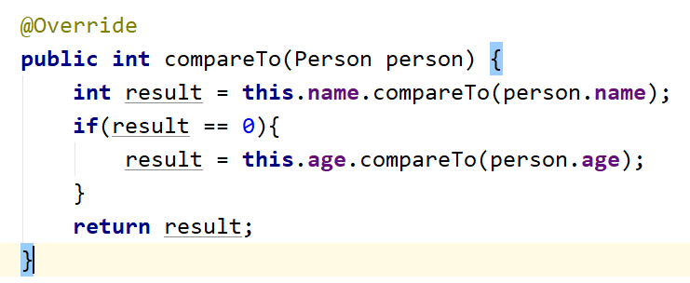
Comparable
Завдання : посортувати людей в алфавітному порядку імен, якщо ім’я однакове, то сортуємо за віком.

Slide 13
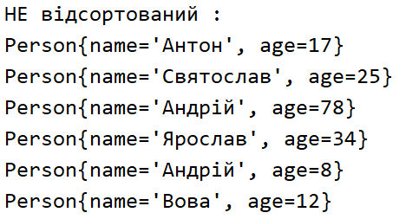
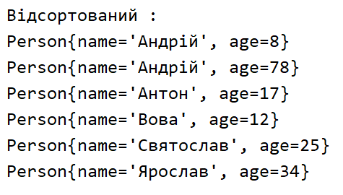
Comparable
Результат :

Slide 14
Comparable
В яких випадках треба використовувати Comparable?
Реалізований в Comparable метод порівняння називають «natural ordering» - природної сортуванням . Це тому, що в методі compareTo()ти описуєш найбільш поширений спосіб порівняння, який буде використовуватися для об'єктів цього класу в твоїй програмі. Natural Ordering вже присутній в Java. Наприклад, Java знає, що рядки найчастіше сортують за алфавітом, а числа - по зростанню їх значення. Тому якщо викликати на списку чисел або рядків метод sort(), так вони і будуть відсортовані. Якщо в нашій програмі машини в більшості випадків будуть порівнюватися і сортуватися за роком випуску, значить, варто визначити для них натуральну сортування за допомогою інтерфейсу Comparable<Car>і методу compareTo().

Slide 15
Comparable
Завдання : Реалізувати сортування об’єктів типу
User за параметром : userName, якщо userName однаковий, сортувати за userAge, якщо userAge однаковий сортувати за emailAddress. (Comparable)

Slide 16
Comparator
Comparator
JobComparartor
SalaryComparator
JobObj1
JobObj2
SalaryObj1
SalaryObj1
Comparator дозволяє визначити логіку порівняння об'єктів для сортування певного типу поза класом , об’єкти якого сортуються і цю логіку можна в будь-який момент підмінити.

Slide 17

Comparator
Comparator - це окремий клас-«порівнювач». Якщо нам потрібно реалізувати якесь специфічне сортування, нам не обов'язково лізти в клас і міняти логіку . Замість цього ми можемо створити окремий клас-comparator в нашій програмі і навчити його робити потрібне нам сортування!
Comparator повертає :
позитивне, якщо викликає об'єкт більше об'єкта, переданого в якості параметра;
негативне, якщо викликає об'єкт менше об'єкта, переданого в якості параметра;
нуль, якщо об'єкти рівні.

Slide 18
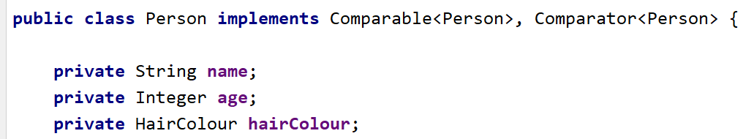
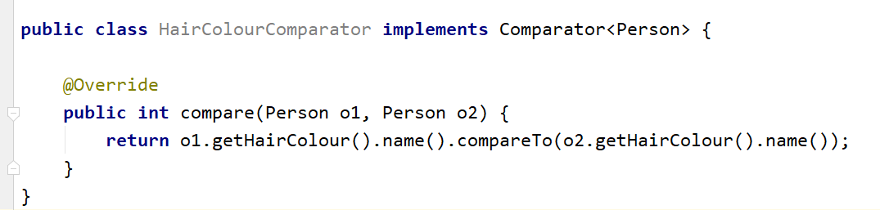
Comparator
Завдання : посортувати людей за кольором волосся

Slide 19
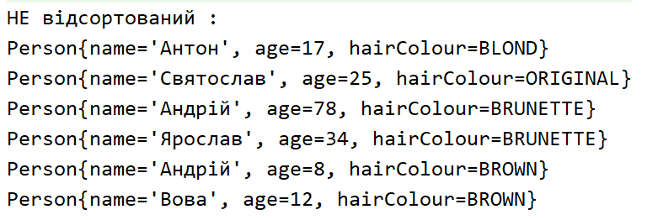
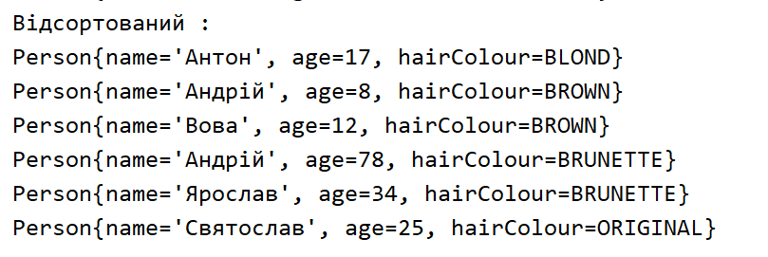
Comparator
Результат :

Slide 20
Code time
Завдання : Реалізувати сортування об’єктів типу User за довжиною емейла (використати Comparator)

Slide 21
Hometask
Реалізовуємо консольну програму. Створити клас Commodity. Описати даний клас: поля методи.
Повинні бути такі методи:
Додати товар
Видалити товар
Замінити товар
Сортувати за назвоню
Сортувати за довжиною
Сортувати за шириною
Сортувати за вагою
Виводимо і-тий елемент колекції(який ми вводимо з консолі(використовуємо Scanner))
Вийти з програми(підказка System.exit)
Для меню використати Switch.

Slide 22
Корисні посилання :
http://habrahabr.ru/post/84184/
http://www.quizful.net/post/Java-Collections
http://echuprina.blogspot.com/2012/02/comparable-comparator.html
http://echuprina.blogspot.com/2012/02/comparable-comparator.html
http://habrahabr.ru/post/247015/
http://www.quizful.net/interview/java/difference-comparator-from-comparable
https://javarush.ru/quests/lectures/questcollections.level07.lecture03
https://proselyte.net/tutorials/java-core/collections-framework/iterator/
https://vertex-academy.com/tutorials/ru/interfejsy-comparable-comparator-java/
https://javarush.ru/groups/posts/1939-comparator-v-java
https://www.baeldung.com/java-comparator-comparable

